Slide 1
ALKALICKÉ KOVY
[1]

Slide 2
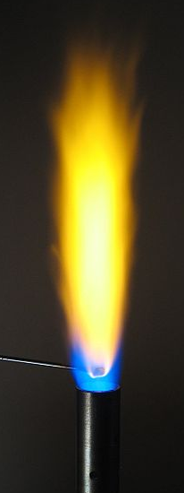
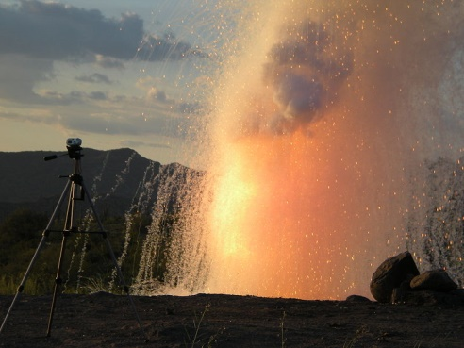
Motivace: Najděte ve větě ukrytý prvek!
TAK CHASO, DÍKY ZA PĚKNOU PÍSNIČKU!
Je to kov, který se dá krájet nožem.
Jeho soli barví plamen žlutě.
Vyskytuje se ve výbojkách i jaderných reaktorech.
Máte ho doma v podobě sloučeniny − kuchyňské soli.

Slide 3
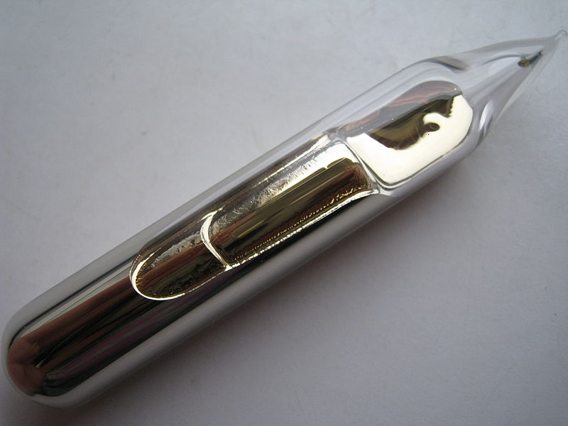
Motivace: Najděte ve větě ukrytý prvek!
JEŠTĚ RUCE SI UMYJ, ZASE JSI ZAPOMNĚL!
Je to zlatožlutý kov.
Je velmi měkký, dá se krájet nožem.
Vyskytuje se vzácně.

Slide 4
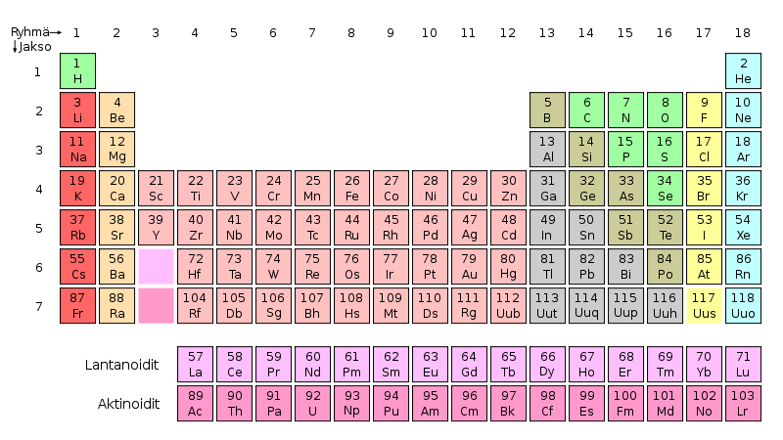
Alkalické kovy
Vyskytují se v první skupině PSP. Jsou to všechny prvky této skupiny kromě vodíku.

Slide 5
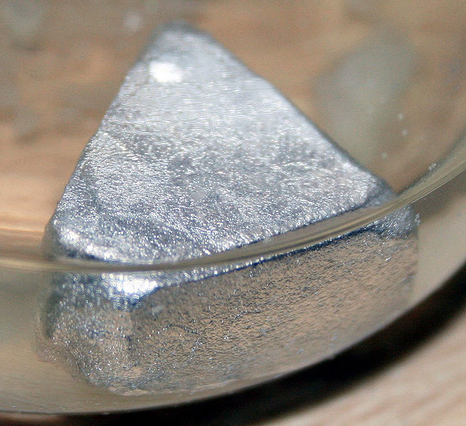
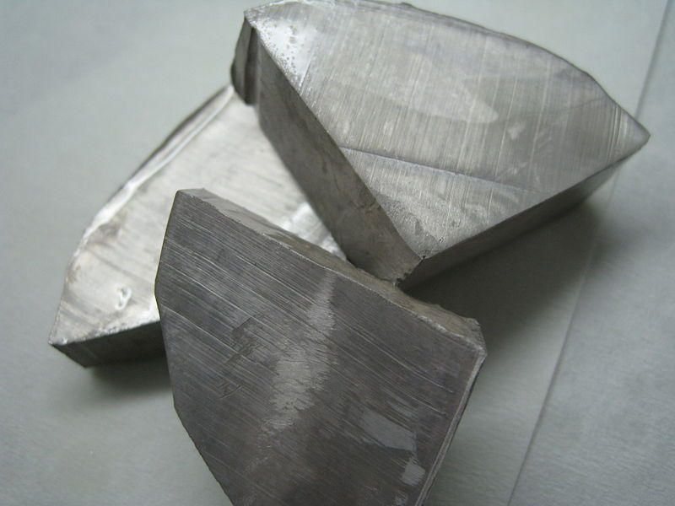
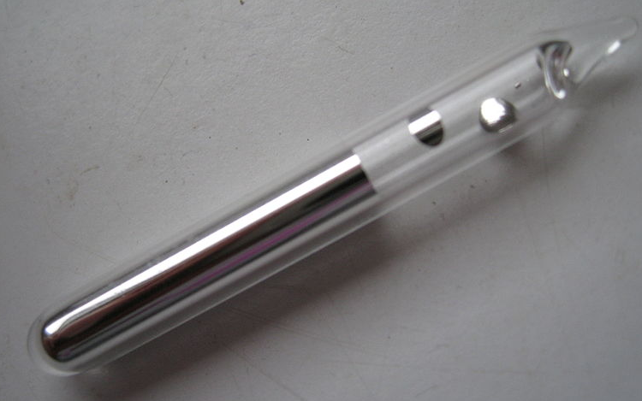
Alkalické kovy
Draslík
Lithium
Sodík
Cesium
Rubidium
Francium je radioaktivní prvek s poločasem rozpadu 21 minut.

Slide 6
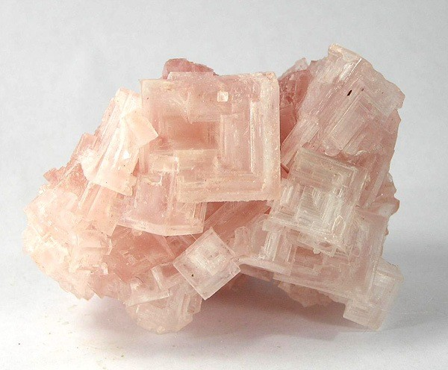
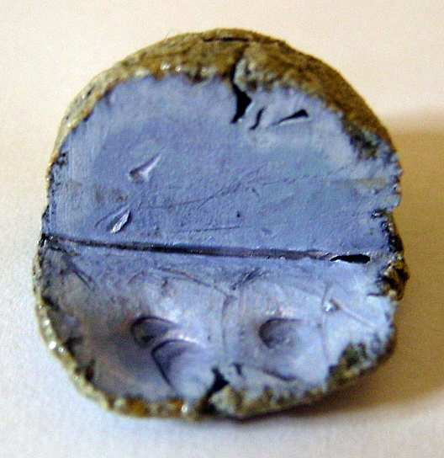
Společné vlastnosti alkalických kovů
V přírodě se vyskytují pouze ve sloučeninách.
Jsou to stříbrolesklé, měkké kovy (dají se krájet nožem).
[12] [13]

Slide 7
Společné vlastnosti alkalických kovů
Ochotně reagují se složkami vzduchu, proto se uchovávají v kapalinách, jež přístupu vzduchu zabraňují (např. v petroleji).
[16]

Slide 8
Společné vlastnosti alkalických kovů
Ve vodě reagují bouřlivě a zásaditě.
2K + 2H₂O → H₂ + 2KOH
[1]
Odkazy na videa
(reakce alkalických kovů ve vodě):
http://www.youtube.com/watch?v=QAiks6uz0Gs sodík
http://www.youtube.com/watch?v=1-GEWL2kOOM&NR=1 sodík
http://www.youtube.com/watch?v=cUETc7qWJtk&NR=1 draslík
http://www.youtube.com/watch?v=oxhW7TtXIAM&NR=1 lithium
http://www.youtube.com/watch?v=896vJj6eWYw&feature=related cesium
http://www.physagreg.fr/video.php#chim
všechny alkalické kovy
Ú.: Zapište chem. rovnicí
reakci sodíku ve vodě
a lithia ve vodě.

Slide 9
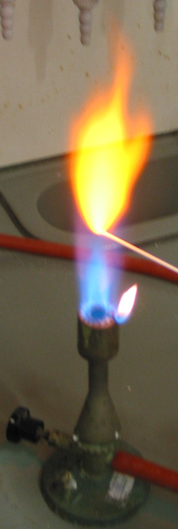
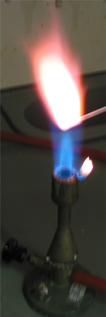
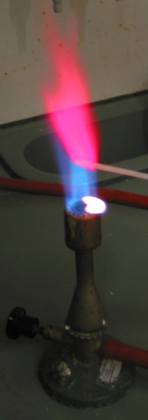
Společné vlastnosti alkalických kovů
Jejich sloučeniny barví plamen (sodík žlutě, draslík fialově, lithium červeně).

Slide 10
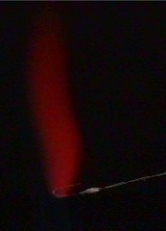
Společné vlastnosti alkalických kovů – barvení plamene
Proč dochází k barvení plamene?
Energie plamene způsobí přechod částic do excitovaného stavu. Část přijaté energie je pak uvolněna ve formě určitého barevného spektra záření.
Odkazy na videa:
http://www.physagreg.fr/video.php#chim
http://www.youtube.com/watch?v=CvVpkViT960
Li Na
K Cs

Slide 11
Fyzikální vlastnosti alkalických kovů
Alkalický kov | Hustota (g/cm³) | Teplota tání (ºC) | Teplota varu (ºC) | Tvrdost
Lithium | 0,534 | 180,5 | 1 342 | 0,6
Sodík | 0,968 | 97,7 | 883 | 0,5
Draslík | 0,89 | 63,4 | 759 | 0,4
Rubidium | 1,532 | 39,3 | 668 | 0,3
Cesium | 1,879 | 28,4 | 671 | 0,2
a) Které kovy plavou na vodě?
b) Který kov se roztaví již při červencové teplotě?
c) Jak souvisí tvrdost s protonovým číslem alkalických
kovů?

Slide 12
Reakce alkalických kovů – odkazy na videa
http://www.youtube.com/watch?v=jw3jftGDcbU&NR=1 sodík v chloru
http://www.youtube.com/watch?v=Sm0mLa6jyoE sodík v chloru
http://www.youtube.com/watch?v=2mzDwgyk6QM&feature=related sodík v chloru
http://www.youtube.com/watch?v=qFIxvMZYeLY vznik sulfidu draselného
http://www.youtube.com/watch?v=Qx-gVTaRAq4 lithium v amoniaku
http://www.youtube.com/watch?v=7GQRDTLIAAQ&feature=related lithium a jód

Slide 13
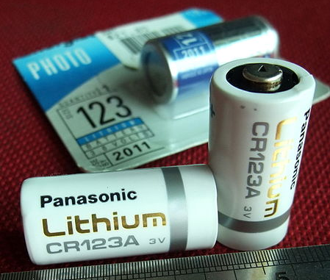
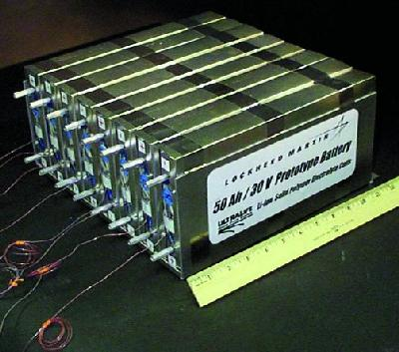
lithium
Používá se v jaderné technice a k výrobě akumulátorů.
Je složkou některých léků v psychiatrii.
[22] [23]

Slide 14
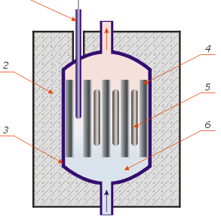
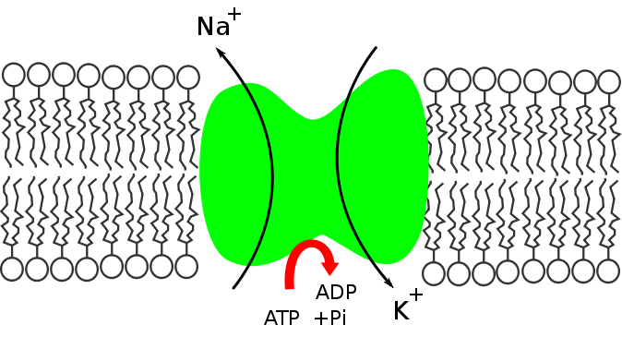
sodík
Na
[26]
[14]
Čistý a roztavený sodík se používá jako chladící médium v jaderných reaktorech (č. 6).
Párami Na se plní výbojky pouličního osvětlení.
Sodík je biogenní prvek (v podobě kationtu reguluje tlak uvnitř buněk, srdeční činnost…)
[24] [25]

Slide 15
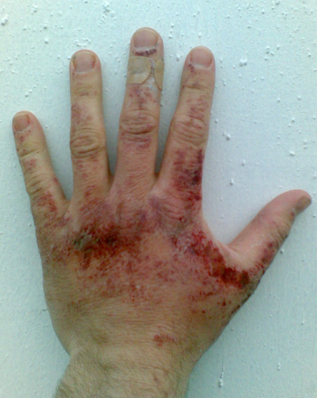
Sloučeniny sodíku
NaOH je bezbarvá, hygroskopická, silně leptavá látka. Je velmi dobře rozpustný ve vodě, při jeho rozpouštění se uvolňuje značné množství tepla a vzniklý roztok se zahřívá. Používá se při výrobě mýdla k úpravě bavlny.
Při poleptání NaOH
opláchněte silným
proudem studené vody a
pak neutralizujte zředěným octem!!!
[28]

Slide 16
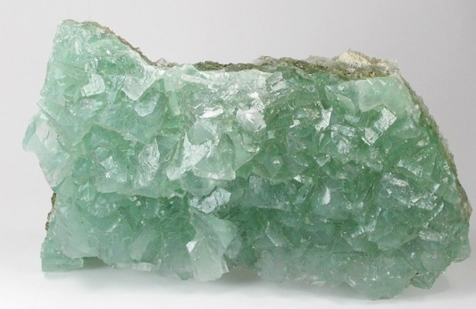
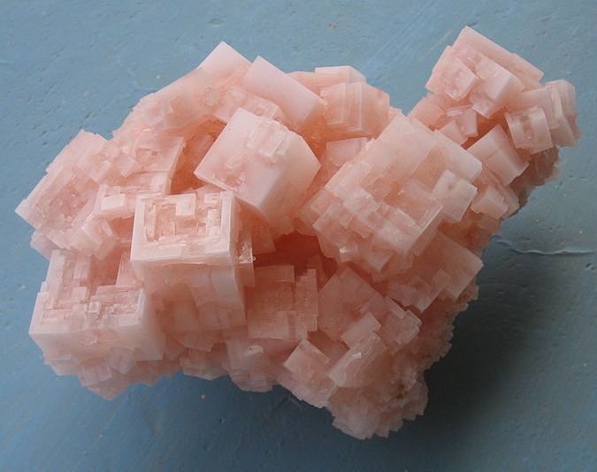
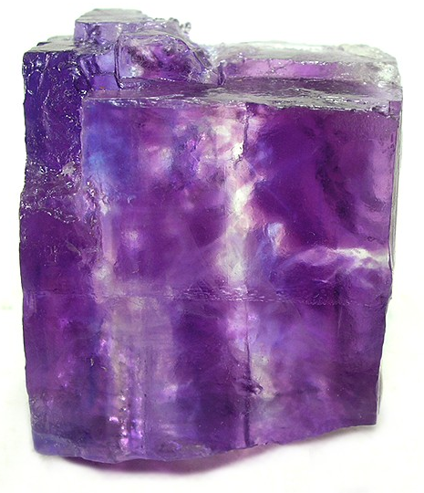
Sloučeniny sodíku
NaCl je halit, sůl kamenná, neboli kuchyňská sůl. Získává se těžbou nebo odpařováním mořské vody.
Doporučená dávka NaCl je denně 3−7 g, jednorázová toxická dávka je 200−208 g!

Slide 17
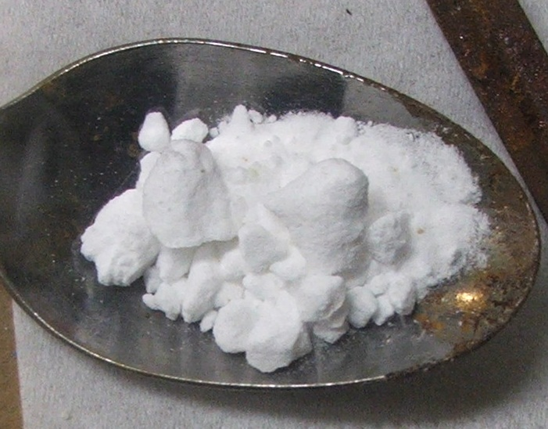
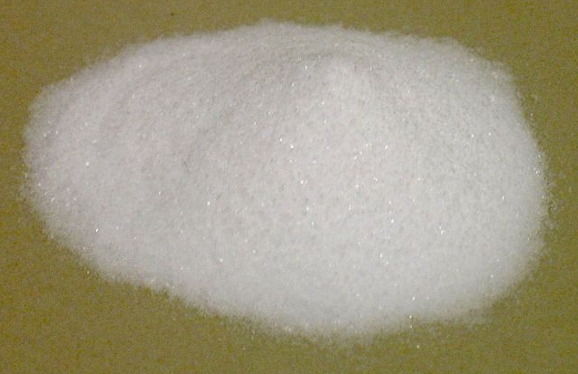
Sloučeniny sodíku
Na₂CO₃ − uhličitan sodný je bílý prášek a používá se k výrobě skla.
NaHCO₃ − hydrogenuhličitan sodný neboli jedlá soda je součástí prášku do pečiva, neutralizuje žaludeční šťávy, používá se jako náplň hasicích přístrojů.
[33]
Výroba:
NaCl + H₂O + NH₃ + CO₂ → NaHCO₃ + NH₄Cl
2 NaHCO₃ → Na₂CO₃ + H₂O + CO₂
[34]

Slide 18
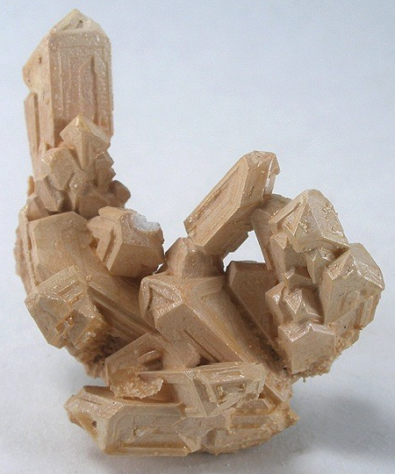
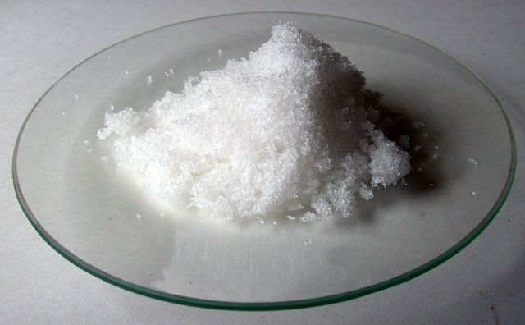
Sloučeniny sodíku
NaNO₃ − dusičnan sodný je bezbarvá krystalická látka s nahořklou chutí, velmi dobře se rozpouští ve vodě. Používá se k výrobě hnojiv (chilský ledek).
Na₂SO₄.10H₂O − dekahydrát síranu sodného = Glauberova sůl. Používá se k výrobě papíru a textilu.
[35] [36]

Slide 19
draslík
[37]
Draslík je biogenní prvek, v těle se vyskytuje v podobě draselného iontu, je důležitý pro správnou funkci membrán (sodno-draselné pumpy).
[25]
[9]
[13]

Slide 20
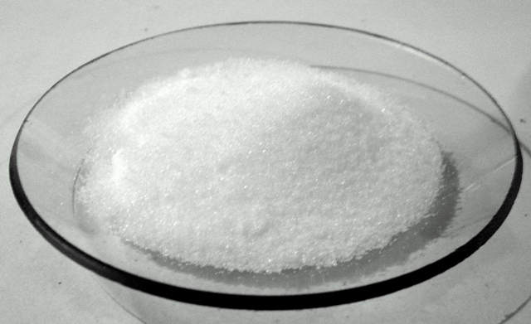
Sloučeniny draslíku
KOH − je bezbarvá, hygroskopická, silně leptavá látka. Je velmi dobře rozpustný ve vodě, při jeho rozpouštění se uvolňuje značné množství tepla a vzniklý roztok se zahřívá. Používá se při výrobě mýdla a papíru.
KCl − tvoří bílé krystalky, používá se při výrobě hnojiv a fotografických emulzí, toxická dávka je 15 g − způsobuje křeče, infarkt. V přírodě se vyskytuje jako nerost sylvín.
[38] [39]

Slide 21
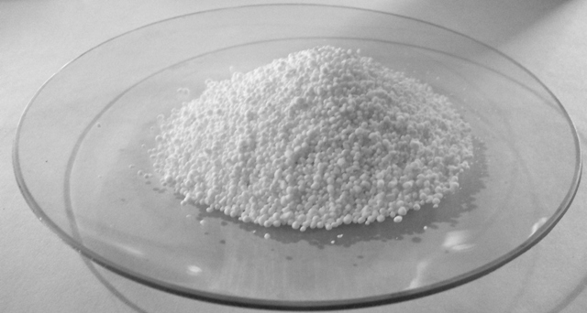
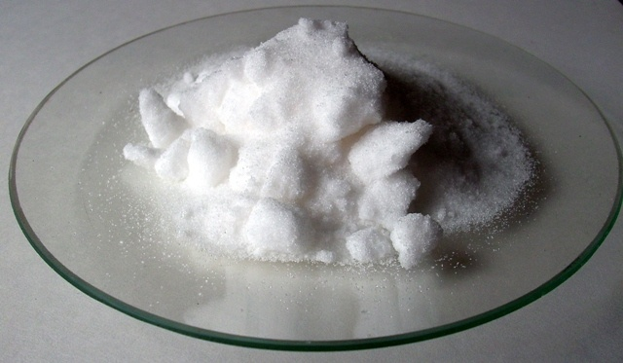
Sloučeniny draslíku
K₂CO₃ − potaš je bílá látka rozpustná ve vodě, používá se při výrobě skla, mýdla, textilu.
KNO₃ − draselný ledek je bezbarvá krystalická látka, používá se jako hnojivo.
[40] [41]
Ú.: Zjistěte, kde je nejbližší továrna na výrobu mýdla a na výrobu hnojiv.
Jaký je chemický název ledku draselného?

Slide 22
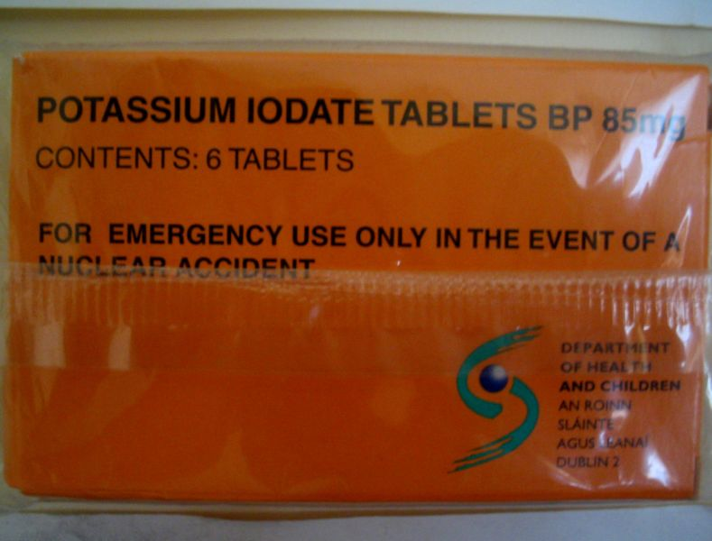
Sloučeniny draslíku
KI − jodid draselný se používá jako dezinfekce a jako přísada do krmiv.
KCN − kyanid draselný = cyankáli, je bílý, krystalický, hygroskopický a jedovatý. Smrtelná dávka je 0,25 g. Používá se k povrchové úpravě kovů.
[42] [43]

Slide 23
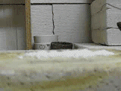
Sloučeniny draslíku
Chlorečnan draselný KClO₃
Bílý, krystalický
Vysoce reaktivní, explozivní
Jedovatý
Použití v pyrotechnice
[44]
[45]
ODKAZY NA VIDEA – POZOR!!!
NEBEZPEČNÉ POKUSY!!!
http://www.youtube.com/watch?v=nN8xD_bv2aQ
http://www.youtube.com/watch?v=gUw8fb9SnDk&NR=1

Slide 24
opakování
Které prvky řadíme mezi alkalické kovy?
Popište společné vlastnosti alkalických kovů.
Které oxidační číslo je typické pro sloučeniny s¹-prvků?
Jak a proč sloučeniny alkalických kovů barví plamen?
Zakreslete a zapište elektrolýzu chloridu draselného.
U vybraného s¹-prvku udejte: výskyt, vlastnosti, použití, výčet sloučenin a jejich význam.

Slide 25
Opakování – najděte a opravte chyby
1. S¹ prvky mají 2 valenční elektrony.
2. Alkalické kovy reagují s vodou za vzniku
kyslíku.
3. Draslík se nemusí uchovávat v petroleji.
4. Sloučeniny draslíku barví plamen cihlově
červeně.
5. Alkalické kovy jsou vodivé díky velmi silné
kovové vazbě.
6. KCl se používá k výrobě kosmetických emulzí

Slide 26
Spojte VZOREC SE SPRÁVNÝM NÁZVEM, doplňte i chemický název
NaCl
NaNO₃
NaHCO₃
Na₂SO₄.10H₂O
KCl
K₂CO₃
KNO₃
KCN
Potaš
Glauberova sůl
Cyankáli
Halit
Draselný ledek
Jedlá soda
Sylvín
Chilský ledek

Slide 27
Vyluštěte křížovku:
1.
2.
3.
4.
5.
Dusičnan sodný se používá k výrobě…
Glauberova sůl se používá k výrobě…
Nerost KCl se nazývá…
Sloučeniny draslíku barví plamen…
Uhličitan draselný se nazývá…

Slide 28
Spojte VZOREC se správným použitím prvku či SLOUČENINY
Li
NaCl
NaNO₃
NaHCO₃
Na₂SO₄.10H₂O
Na₂CO₃
KI
KCN
Dezinfekce
Úprava kovů
Prášek do pečiva
Výroba akumulátorů
Kuchyňská sůl
Výroba hnojiv
Výroba skla
Výroba papíru

Slide 29
Uhodněte název prvku
Patří mezi alkalické kovy
Jeho sloučeniny barví plamen červeně
Používá se v jaderné technice a k výrobě akumulátorů.
[7]

